Slide 1
Die Kommanditgesellschaft (KG)
Jorik Cronnenberg, Dominik Gedon, Eugen Maksymenko, Michael Muschner
Quang Tran, Daniel Yousaf
Klasse IF10I
10.12.2019

Slide 2
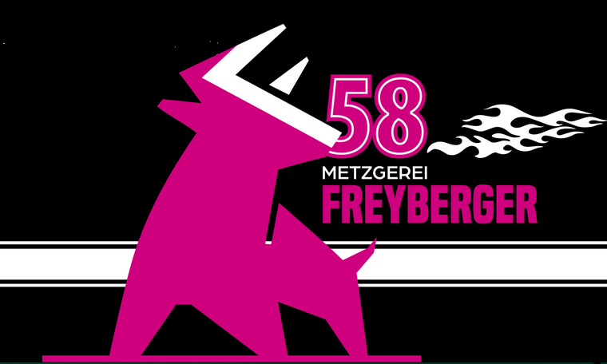
Firmen Beispiel

Slide 3

- Firmengründung: 1958 durch Herrn Freyberger (Opa)
Familienunternehmen mit angestellten
Geschäftsführer sind Dirk und Sven Freyberger / Kommanditist ist Reiner Freyberger
Freyberger Stammhaus in der Sperberstraße in Nürnberg
Weitere Filiale in der Katzwanger Hauptstraße in Nürnberg

Slide 4
Produkte werden in Handarbeit hergestellt
täglich wechselnde Mittagsmenüs
zusätzlichen Catering Service für Messen und Veranstaltungen
Essen auf Rädern für Privat-Haushalte oder Firmen
Grillseminare für Einsteiger, Umsteiger und Enthusiasten

Slide 5
Komplementäre: Kommanditist:
Dirk Freyberger Reiner Freyberger
Sven Freyberger
Gewinn (Beispiel):
284.250 Euro
Beispiel bei 284.250 € und 9 % Gewinnverteilung:
109.750 € Kapitaleinlage 80.500 € Kapitaleinlage
109.750 € Kapitaleinlage
Gehälter: 35.000 €

Slide 6
Verzinsung der Kapitaleinlagen
KT: 9 % von 109.750 € = 9.877,50 €
KD: 9 % von 80.500 € = 7.245 €
284.250 € - 9.877,50 € - 7.245 € = 267.127,50 €
Abzug der Gehälter (KT)
267.127,50 € - 70.000 € = 197.127,50 €

Slide 7
Verteilung anhand der Kapitaleinlagen
KT: 197.127,50 € * 0,36 = 70.965,90 €
KD: 197.127,50 € * 0,28 = 55.195,70 €
Persönlicher Gesamtgewinn
KT: 9.877,50 € + 35.000 € + 70.965,90 € = 115.843,40 € (Dirk und Sven Fr.)
KD: 7.245 € + 555.195,70 € = 62.440,70 € (Reiner Freyberger)

Slide 8
Quellen
- https://www.gesetze-im-internet.de/hgb
- https://de.wikipedia.org/wiki/Kommanditgesellschaft_(Deutschland)
https://www.gmbh-guide.de/kg-haftung-und-vorteile.html
https://www.northdata.de/Metzgerei+Freyberger+KG,+N%C3%BCrnberg/HRA+14478
https://mf58.de

